Slide 1
Banque d’images Mécanique

Slide 2
PARTIE 1 : Relativité (Matthis)

Slide 3
Quelques Définitions:
Observateur : entité capable de faire instantanément et en tout point de l’espace des mesures infiniment précises de longueurs et durées.
Référentiel : système d’axes et d’horloges liés à un observateur.
Deux observateurs liés à deux référentiels distincts décriront différemment un même mouvement
Repère : moyen géométrique d’exprimer les composantes des vecteurs dans l’espace.
Être immobile dans un référentiel revient à avoir ses coordonnées spatiales constantes au cours du temps.
Evènement : phénomène infiniment localisé dans l’espace et le temps (choc, désintégration, …)
C’est l’analogue du point en mécanique classique pour lequel on s’attache ici à préciser la coordonnée temporelle.
Il existe indépendamment de tout référentiel mais est caractérisé, pour un observateur et un repère donnés, par la donnée du quadruplet (t,x,y,z)

Slide 4
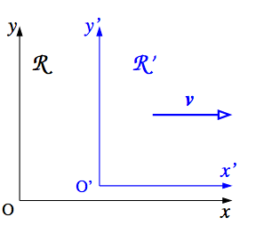
Transfo de Lorentz ou de Galilée
Réf: Abrégé de relativité restreinte. L. Le Guillou (ressource en ligne)

Slide 5
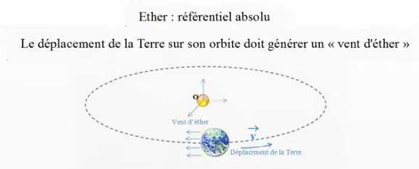
Vent d’éther
Réf: Vent d'éther Cours terminale S de Guy Chaumeton

Slide 6
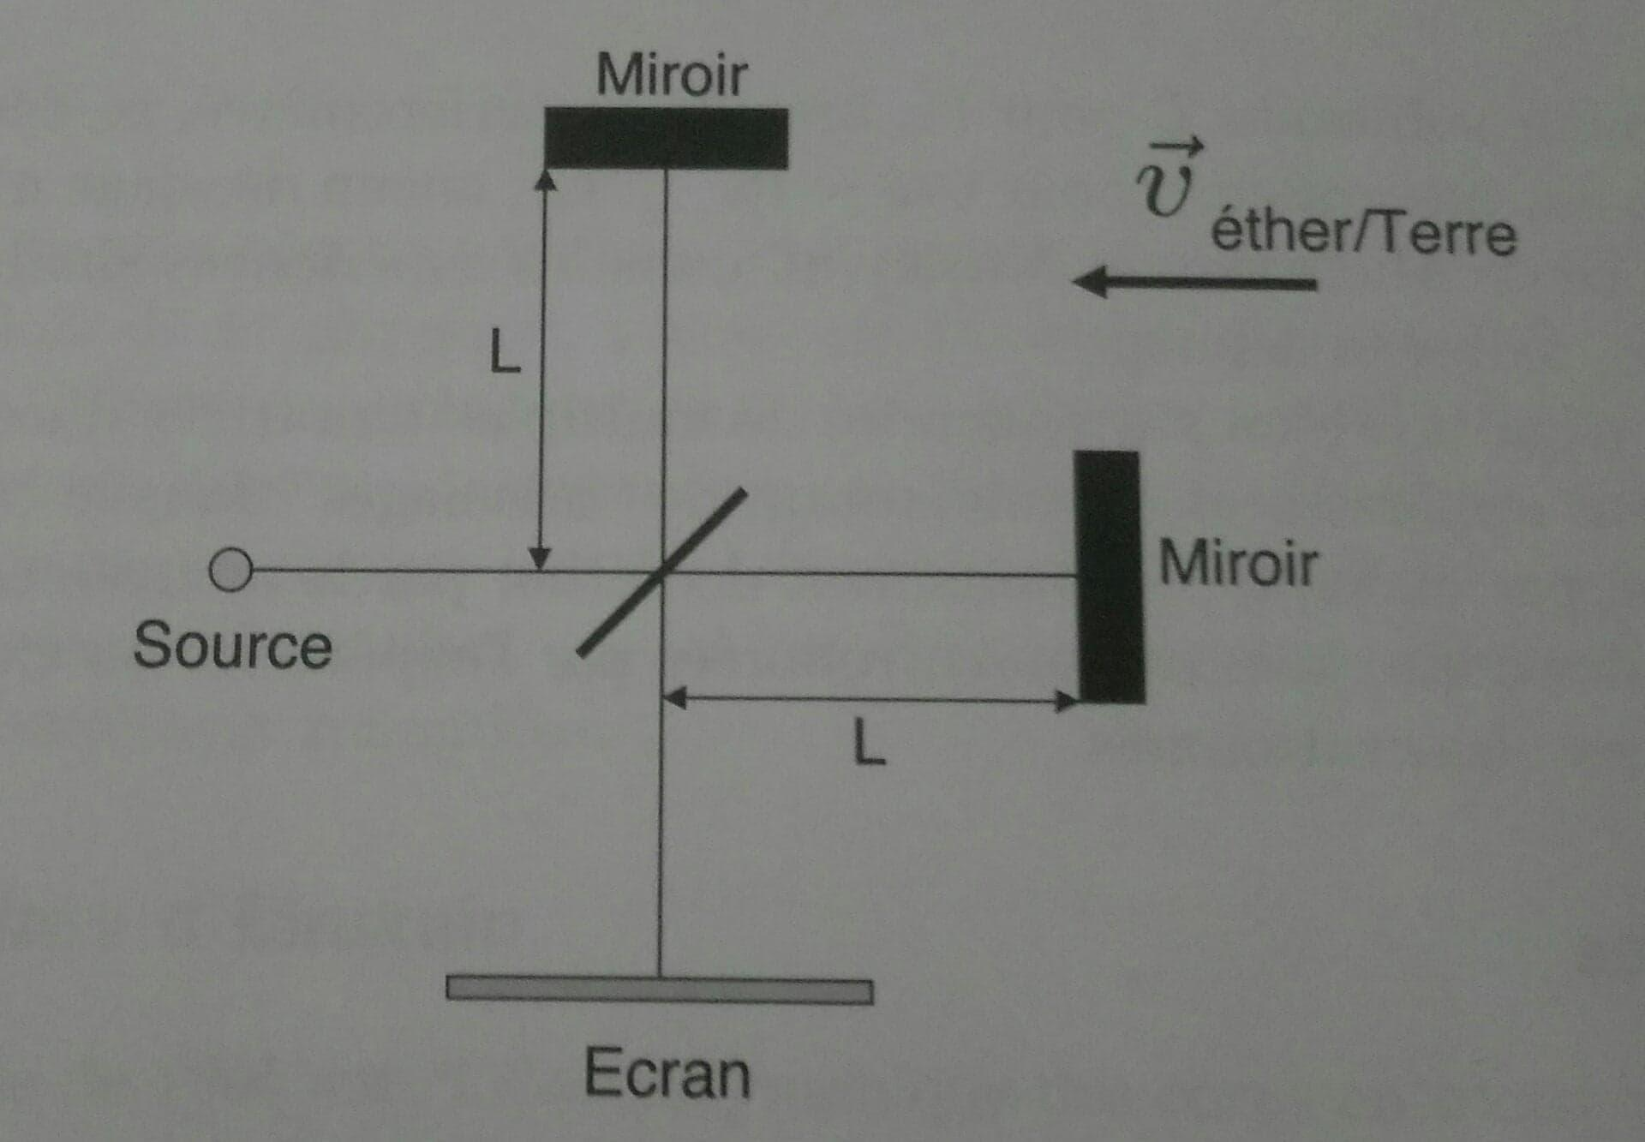
Expérience de Michelson et Morley
Réf: Introduction à la relativité, David Langlois

Slide 7
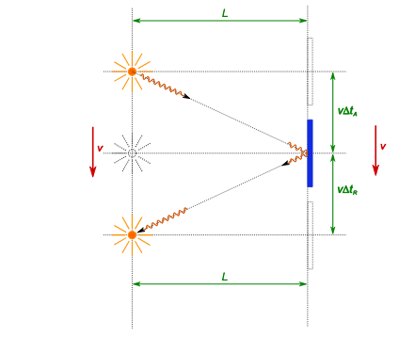
Calculs expérience de Michelson et Morley
Réf : Corrigés exercices de L. Le Guillou

Slide 8
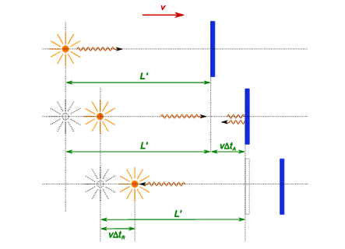
Calculs expérience de Michelson et Morley
Réf : Corrigés exercices de L. Le Guillou

Slide 9
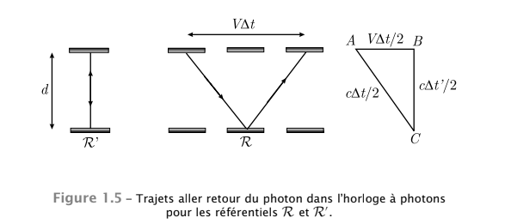
Nécessité de la relativité du temps: l’horloge à photons
Réf: Relativité restreinte, bases et applications. Auteurs : C. Semay et B. Silvestre-Brac

Slide 10
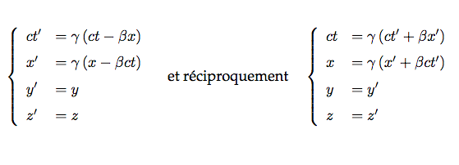
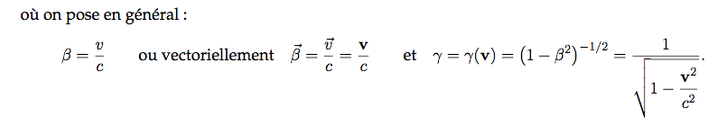
Transformation de Lorentz
Réf: Abrégé de relativité restreinte. L. Le Guillou (ressource en ligne)

Slide 11
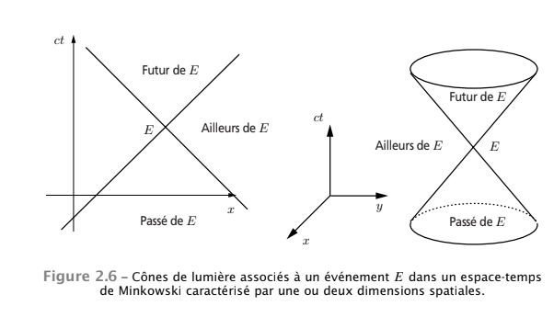
Diagramme d’espace-temps
Réf: Relativité restreinte, bases et applications. Auteurs : C. Semay et B. Silvestre-Brac

